Slide 1
Моя семья в годы войны
Маркова Юлия, ученица 7 класса ГБОУ Лицей №1560.
Учитель – Чернова Марина Николаевна.

Slide 2
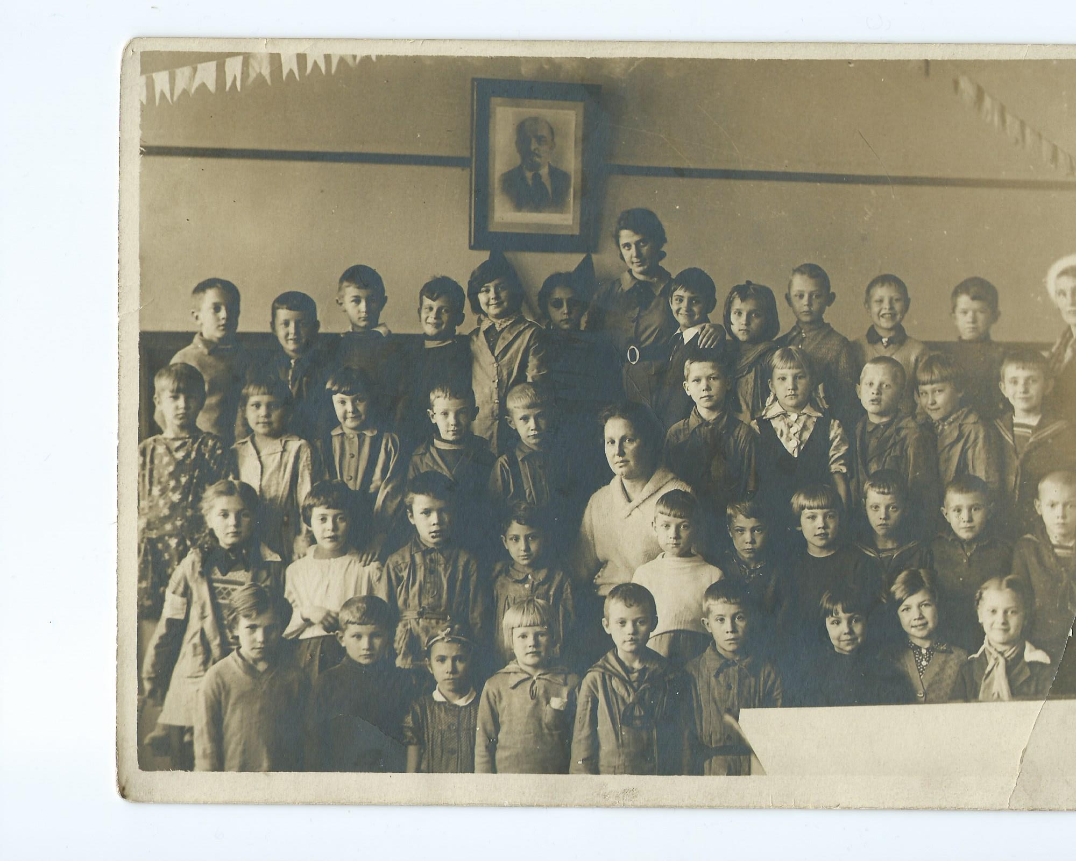
Моя семья в годы войны
Когда началась война, моей бабушке было 10 лет.
Она училась в 4 классе.
На этой фотографии она вторая в первом ряду.
Трудно представить, что
эта маленькая девочка
тушила фугаски ( это такие бомбы, которые страшно шипели крыши домов, от них зажигались крыши).
Ходили по несколько человек, моя бабушка была самая младшая в группе.
Старшие тащили мешки с песком и ведра с водой.
Нужно было схватить зажигалку щипцами и потушить ее в воде или песке или сбросить на землю, где тоже стояли дежурные и тушили эти зажигательные бомбы

Slide 3
Мой прадед ушел на фронт и погиб в битве за Москву в начале 1942 года. Он похоронен в братской могиле, недалеко от деревни Журавлевка.
Его фотографий у нас не осталось, только письмо, сложенное треугольником, которое он написал перед последним своим боем.

Slide 4
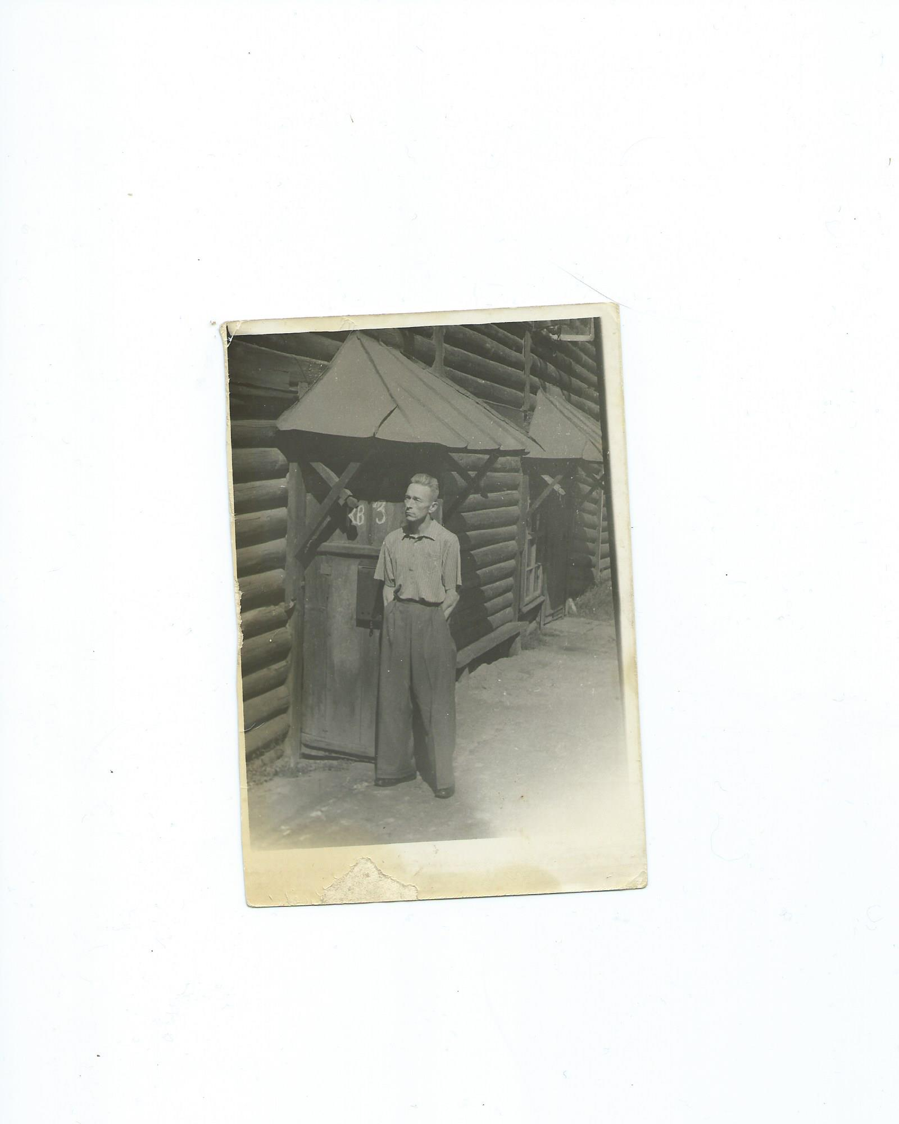
Второй мой прадед тоже воевал.
В 1943 году он был ранен.
Ему ампутировали кисти рук и ноги до колен. На этой фотографии он уже после войны.
Широкие штаны, руки в карманах, костылей нет. Даже трудно представить, что он без рук и без ног.
Он стал героем второй раз, уже в мирной жизни. Научился ходить на протезах и жить без рук так, как прежде.
После войны работал адвокатом

